Slide 1
La liebre y la tortuga
Julián B. Sánchez

Slide 2


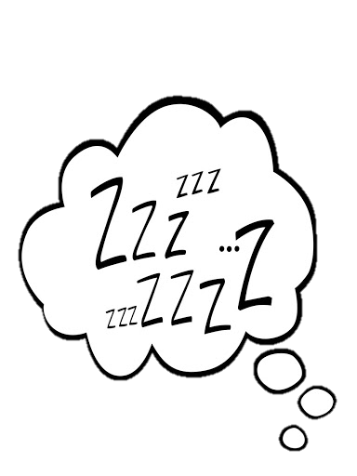

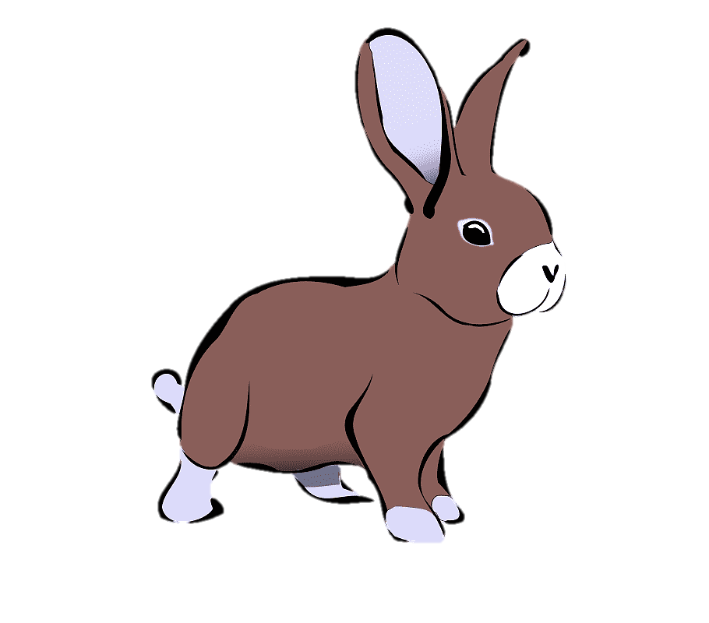
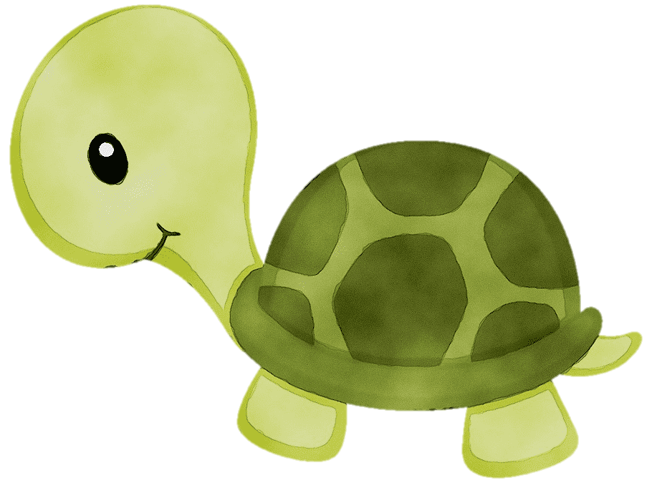

Slide 3



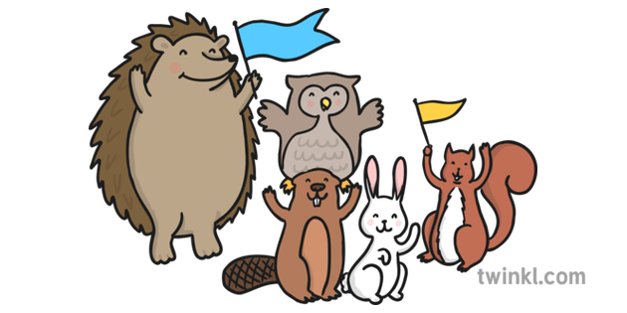

Slide 4


La liebre gana!!!
Moraleja: el esfuerzo no vale para nada :(

